Slide 1

Métodos Cuantitativos
Universidad Diego Portales
Facultad de Ciencias Sociales e Historia
Antropología
Clase 07: Unidad III. Estadística Descriptiva y Análisis descriptivo univariado
Profesora: Daniela Olivares Collío
Ayudante: Katherine Aravena Herrera
2do semestre 2026

Slide 2
Profesora: Daniela Olivares Collío
daniela.olivares2@mail.udp.cl

Slide 3
Objetivos
Unidad III. Estadística Descriptiva y Análisis descriptivo univariado
III.4. Medidas de Tendencia Central
III.5. Medidas de Dispersión
Clase 07

Slide 4
¿En cuál parte del curso vamos?
Unidad I
Unidad II
Unidad III
Introducción a la Investigación Social Cuantitativa:
I.1. Fundamentos de la Investigación Cuantitativa
I.2. Características de la Investigación Cuantitativa
I.3. Construcción de un problema de Investigación Cuantitativa
I.4. Conceptualización de variables e indicadores y operacionalización
La estadística en el contexto de la investigación social:
II.1. Elaboración de una matriz de datos y su libro de códigos
II.2. Nociones de Universo, Población y Muestra
II.3. Técnicas de recolección y procesamiento de datos
Estadística Descriptiva y Análisis descriptivo univariado:
III.1. Noción de distribución
III.2. Tipos de análisis estadístico univariado
III.3. Frecuencias
III.4. Medidas de Tendencia Central
III.5. Medidas de Dispersión

Slide 5
¿En cuál parte de una investigación estamos?
Teoría
Levantamiento de datos
Matriz de datos
Problema
Operacionalización y encuesta
Análisis de datos
Pregunta, objetivos e hipótesis
Metodología
Conclusiones

Slide 6
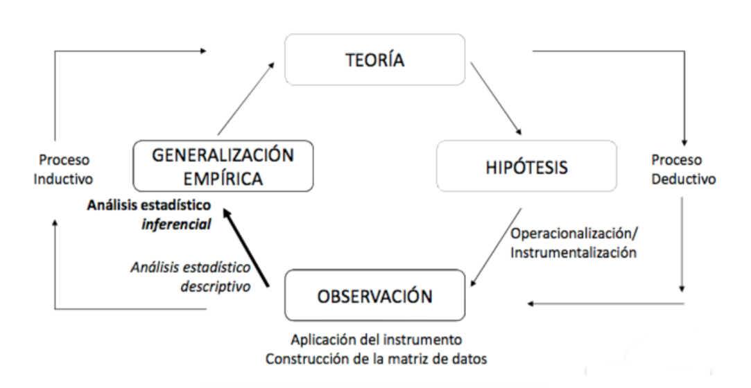
¿En cuál parte de una investigación estamos?

Slide 7
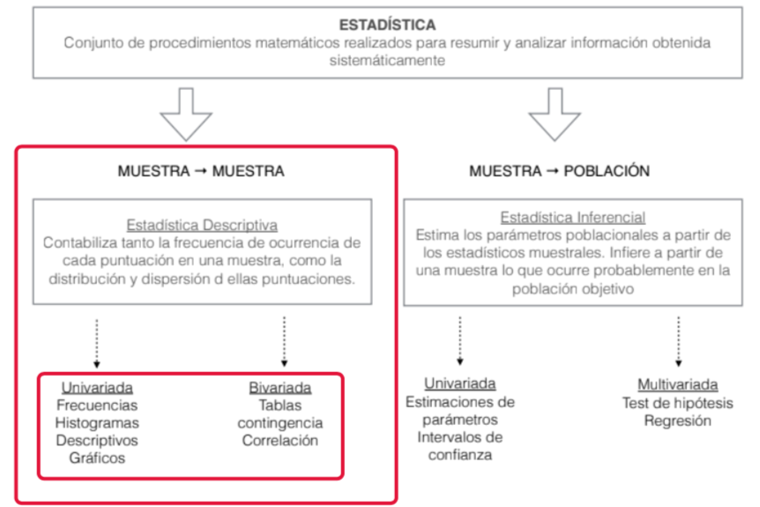

Slide 8
III.4. Medidas de Tendencia Central

Slide 9
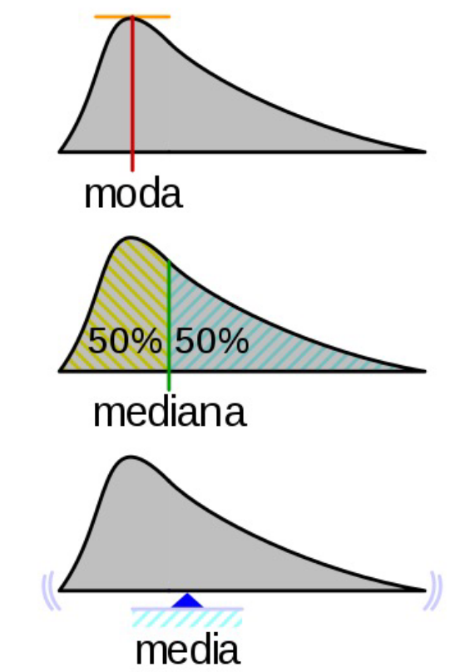
Medidas de Tendencia Central
Son las medidas descriptivas que con un valor buscan resumir los datos mostrando el “centro” de la distribución.
La usaremos principalmente para variables numéricas (de intervalo y razón), y en algunos casos para variables ordinales, ojo no siempre.

Slide 10

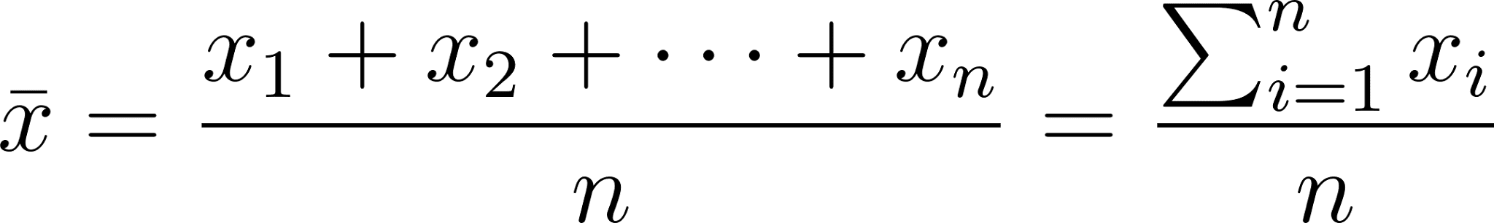
Media
Es la suma de todas las puntuaciones de la variable X, dividida por el número de puntuaciones observadas.
Se conoce como Media Aritmética o Promedio y se representa con una

Slide 11
Media
No se deben considerar los valores perdidos o no válidos.
La media es muy sensible a los valores extremos y a los valores fuera de rango, sobre todo en muestra pequeñas.
  Puede servir revisar mis observaciones por medio de un histograma.
Los promedios pueden “esconder” información:
  “Hay dos panes. Usted se come dos. Yo ninguno. Consumo promedio: un pan por persona” – Nicanor Parra.
El promedio es más representativo si las observaciones presentan una distribución normal.
Se usa para variables numéricas (intervalo y razón) y en algunas variables ordinales cuando cumplen con: tener al menos 5 categorías y ser normales.

Slide 12
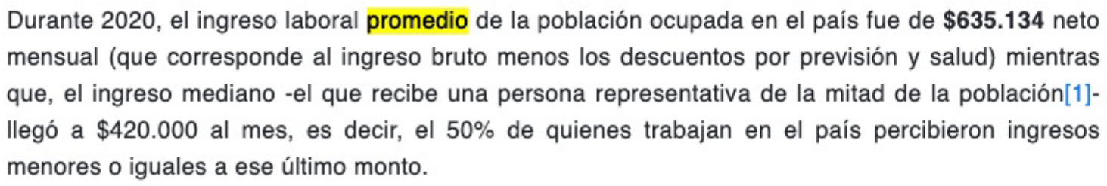
Media
Ejemplo:

Slide 13

Media
id | nombre | nota
1 | Jeannette | 7.0
2 | Eduardo | 6.5
3 | Harold | 6.1
4 | Evelyn | 3.8
5 | José Antonio | 2.0
6 | Marco | 5.1
7 | Johannes | 2.1
8 | Franco | 4.7
9 | Gabriel | 5.5
10 | Sebastián | 4.9
11 | Michelle | 6.6
12 | Ricardo | 5.1
7.0 + 6.5 + 6.1 + 3.8 + 2.0 + 5.1 + 2.1 + 4.7 + 5.5 + 4.9 + 6.6 + 5.1
12
4.95

Slide 14
Media
id | nombre | edad
1 | Jeannette | 20
2 | Eduardo | 23
3 | Harold | 27
4 | Evelyn | 23
5 | José Antonio | 22
6 | Marco | 26
7 | Johannes | 39
8 | Franco | 21
9 | Gabriel | 24
10 | Sebastián | 22
11 | Michelle | 23
12 | Ricardo | 38
Ejercicio:

Slide 15
Mediana
Divide por la mitad el número total de puntuaciones de un variable X en una muestra.
Sobre la mediana se encuentra la mitad de los casos y bajo la mediana se encuentra la otra mitad.
Corresponde al percentil 50 de los casos, el cálculo de la mediana solo exige ordinalidad en las puntuaciones.
Se puede aplicar tanto a variables ordinales como de intervalo o de razón.

Slide 16
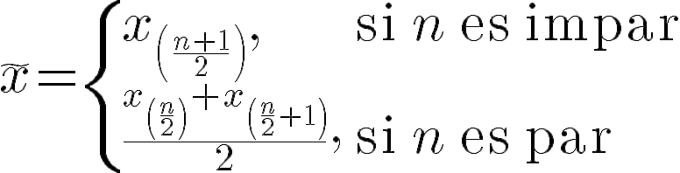
Mediana
Ordenar las puntuaciones de menor a mayor.
Dividir el tamaño de la muestra (n) en dos:
  Si n es impar, el valor de la mediana será un puntuación real de X en la muestra.
  Si n es par, el valor de la mediana será la media entre las dos puntuaciones ubicadas en la mitad.

Slide 17
Mediana
Al contrario de la media, la mediana es insensible a los valores extremos de las puntuaciones en una distribución.
Es sensible a cualquier cambio en el tamaño de la muestra:
  Aumentar n en 1 desplaza la mediana en 1 lugar de ubicación, lo que puede significar otro valor.
En el caso variables ordinales en la tabla de frecuencias, observamos el porcentaje acumulado, y aquel valor que incluye el 50% decimos que es el valor de la mediana.
La mediana es la MTC más útil cuando la variable tiene un distribución sesgada.

Slide 18
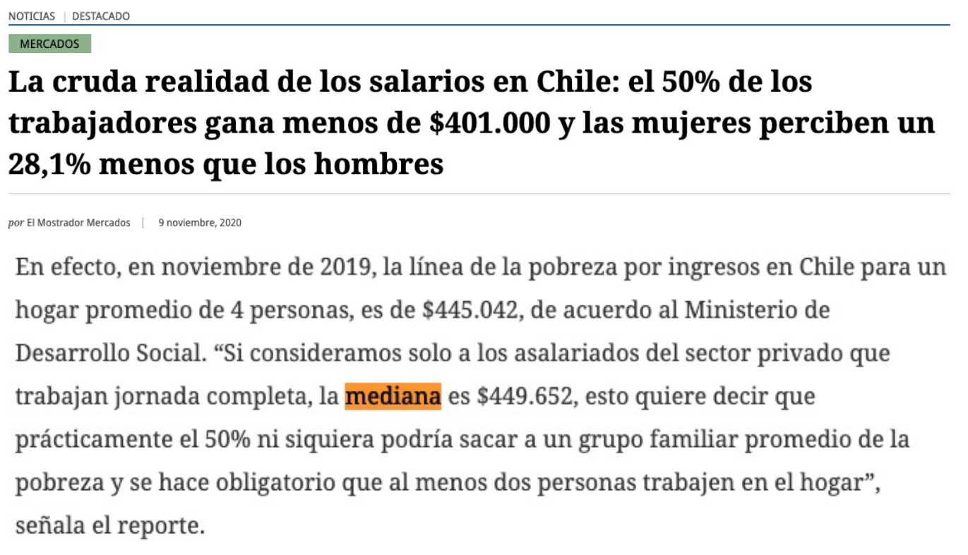
Mediana
Ejemplo:

Slide 19
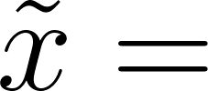
Mediana
id | nombre | nota
1 | Jeannette | 7.0
2 | Eduardo | 6.5
3 | Harold | 6.1
4 | Evelyn | 3.8
5 | José Antonio | 2.0
6 | Marco | 5.1
7 | Johannes | 2.1
8 | Franco | 4.7
9 | Gabriel | 5.5
10 | Sebastián | 4.9
11 | Michelle | 6.6
12 | Ricardo | 5.1
Primero: Ordenar puntuaciones
2.0, 2.1, 3.8, 4.7, 4.9, 5.1, 5.1, 5.5, 6.1, 6.5, 6.6, 7.0
Segundo: ya que el n es par usamos la segunda fórmula
2.0, 2.1, 3.8, 4.7, 4.9, 5.1, 5.1, 5.5, 6.1, 6.5, 6.6, 7.0
5.1 +5.1 / 2 = 5.1

Slide 20
Mediana
Ejercicio:
id | nombre | edad
1 | Jeannette | 20
2 | Eduardo | 23
3 | Harold | 27
4 | Evelyn | 23
5 | José Antonio | 22
6 | Marco | 26
7 | Johannes | 39
8 | Franco | 21
9 | Gabriel | 24
10 | Sebastián | 22
11 | Michelle | 23
12 | Ricardo | 38
Primero: Ordenar puntuaciones
Segundo: elegir fórmula

Slide 21
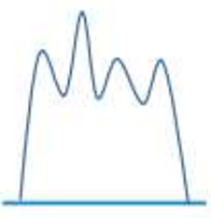
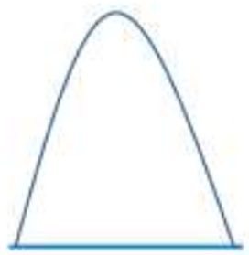
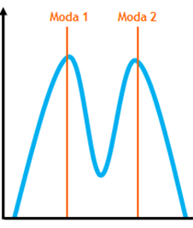
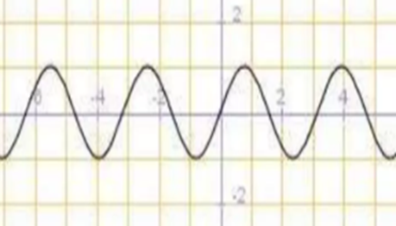
Moda
Es la puntuación que ocurre con mayor frecuencia en la distribución de una variable X.
No existe cálculo matemático, por lo que es aplicable a la variable de todos los niveles de medición: nominales, ordinales, intervalo o razón.
Es insensible tanto al cambio en los valores de las puntuaciones como al tamaño de la muestra.
Unimodal
Bimodal
Multimodal

Slide 22
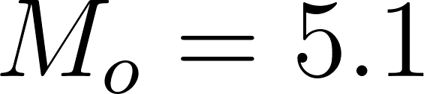
Moda
id | nombre | nota
1 | Jeannette | 7.0
2 | Eduardo | 6.5
3 | Harold | 6.1
4 | Evelyn | 3.8
5 | José Antonio | 2.0
6 | Marco | 5.1
7 | Johannes | 2.1
8 | Franco | 4.7
9 | Gabriel | 5.5
10 | Sebastián | 4.9
11 | Michelle | 6.6
12 | Ricardo | 5.1

Slide 23
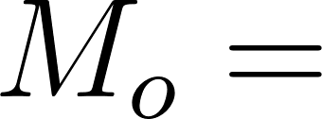
Moda
id | nombre | edad
1 | Jeannette | 20
2 | Eduardo | 23
3 | Harold | 27
4 | Evelyn | 23
5 | José Antonio | 22
6 | Marco | 26
7 | Johannes | 39
8 | Franco | 21
9 | Gabriel | 24
10 | Sebastián | 22
11 | Michelle | 23
12 | Ricardo | 38
Ejercicio:

Slide 24
Límites de las MTC
Informar las MTC por sí solas resulta insuficiente para tener una idea clara de la forma en que se distribuyen las puntuaciones de una variable X en la muestra.
El problema es que, teniendo las mismas o MTC similares, dos distribuciones pueden ser muy diferentes.
Las MTC permiten observar si mi variable tiene una distribución normal o con sesgo en su distribución.
En una distribución normal, las 3 deberían coincidir.

Slide 25
MTC y niveles de medición
 | Moda | Mediana | Media
Nominal | ✅
Ordinal | ✅ | ✅ | ⍻
Intervalar | ✅ | ✅ | ✅
de Razón | ✅ | ✅ | ✅

Slide 26
III.5. Medidas de Dispersión

Slide 27
Medidas de Dispersión
Las medidas de dispersión tratan, a través del cálculo de diferentes fórmulas, de arrojar un valor numérico que ofrezca información sobre el grado de variabilidad de una variable.
¿Qué significa que una variable varíe mucho o poco?

Slide 28

Rango
Es la distancia existente entre las puntuaciones observadas mínima y máxima de una variable X.
Se calcula como la diferencia entre el mínimo y el máximo más el valor de la “unidad de redondeo” de X (considera los límites reales de las puntuaciones).
Presenta la limitación de ser muy sensible a valores extremos.

Slide 29
Rango
id | nombre | nota
1 | Jeannette | 7.0
2 | Eduardo | 6.5
3 | Harold | 6.1
4 | Evelyn | 3.8
5 | José Antonio | 2.0
6 | Marco | 5.1
7 | Johannes | 2.1
8 | Franco | 4.7
9 | Gabriel | 5.5
10 | Sebastián | 4.9
11 | Michelle | 6.6
12 | Ricardo | 5.1
R = 7.0 - 2.0
R = 5.0
El mínimo es la nota 2 y el máximo es la nota 7.
El rango de la variable notas es 5 puntos.

Slide 30
Rango
id | nombre | edad
1 | Jeannette | 20
2 | Eduardo | 23
3 | Harold | 27
4 | Evelyn | 23
5 | José Antonio | 22
6 | Marco | 26
7 | Johannes | 39
8 | Franco | 21
9 | Gabriel | 24
10 | Sebastián | 22
11 | Michelle | 23
12 | Ricardo | 38
Ejercicio:
R =
R =

Slide 31
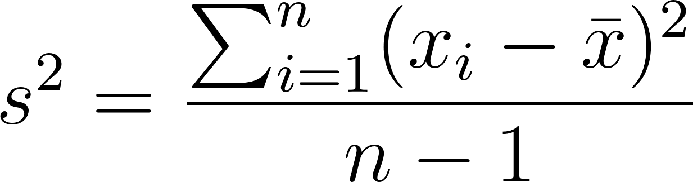
Varianza
Es la variación media de las puntuaciones en la muestra.
Presenta problemas cuando queremos interpretarla, ya que las puntuaciones ha sido elevadas al cuadrado. Por eso, NO puede interpretarse en la unidad de medida original.
Es necesario volver a una medida que sea directamente interpretable: pasar de varianza a desviación estándar. El cálculo de la DE requiere del cálculo de la varianza.

Slide 32
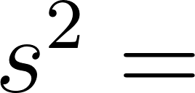
Varianza
id | nombre | nota
1 | Jeannette | 7.0
2 | Eduardo | 6.5
3 | Harold | 6.1
4 | Evelyn | 3.8
5 | José Antonio | 2.0
6 | Marco | 5.1
7 | Johannes | 2.1
8 | Franco | 4.7
9 | Gabriel | 5.5
10 | Sebastián | 4.9
11 | Michelle | 6.6
12 | Ricardo | 5.1
(7.0 - 4,95)^2 + (6.5 - 4,95)^2 + (6.1 - 4,95)^2 + (3.8 - 4,95)^2 + (2.0 - 4,95)^2 + (5.1 - 4,95)^2 + (2.1 - 4,95)^2 + (4.7 - 4,95)^2 + (5.5 - 4,95)^2 + (4.9 - 4,95)^2 + (6.6 - 4,95)^2 + (5.1-4,95)^2
12 - 1
2.65

Slide 33
Varianza
Ejercicio:
id | nombre | edad
1 | Jeannette | 20
2 | Eduardo | 23
3 | Harold | 27
4 | Evelyn | 23
5 | José Antonio | 22
6 | Marco | 26
7 | Johannes | 39
8 | Franco | 21
9 | Gabriel | 24
10 | Sebastián | 22
11 | Michelle | 23
12 | Ricardo | 38

Slide 34
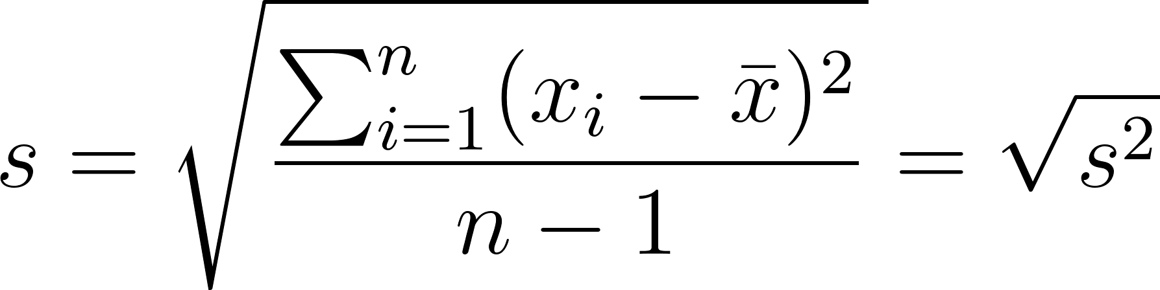
Desviación estándar
La DE describe cómo las puntuaciones de una variable X se distancian del promedio.
Es la raíz cuadrada de la varianza, por lo que sí es interpretable en la unidad de medida original de la variable.
Por ser una medida derivada de la media, también es demasiado sensible a los valores extremos: es muy útil con las distribuciones normales, pero lo es menos con las distribuciones sesgadas.

Slide 35
Desviación estándar
Se llama “estándar” porque permite comparar las distribuciones entre variables con distintas unidades de medida: se puede comparar a cuántas desviaciones estándar está una puntuación dada de la media (p.e.: en promedio, cada puntuación se desvía 4,67 años de la media).
Cuanto más pequeña sea la desviación estándar mayor será la concentración de datos alrededor de la media.
Si el promedio de nota de de un curso es de 4.0, y la desviación estándar es 0.1, significa que las y los estudiantes tienen notas similares y bordean la media 4.0.
Si el promedio de nota de de un curso es de 4.0, y la desviación estándar es 2.0, significa que las y los estudiantes tienen notas mas dispersas, van desde dos puntos hacia abajo de la media y dos puntos hacia arriba de la media. O sea desde 2.0 hasta 6.0

Slide 36
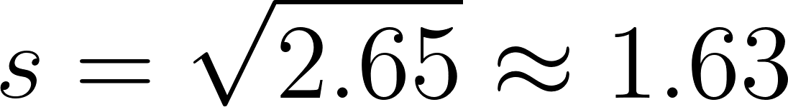
Desviación estándar
id | nombre | nota
1 | Jeannette | 7.0
2 | Eduardo | 6.5
3 | Harold | 6.1
4 | Evelyn | 3.8
5 | José Antonio | 2.0
6 | Marco | 5.1
7 | Johannes | 2.1
8 | Franco | 4.7
9 | Gabriel | 5.5
10 | Sebastián | 4.9
11 | Michelle | 6.6
12 | Ricardo | 5.1

Slide 37

Desviación estándar
Ejercicio:
id | nombre | edad
1 | Jeannette | 20
2 | Eduardo | 23
3 | Harold | 27
4 | Evelyn | 23
5 | José Antonio | 22
6 | Marco | 26
7 | Johannes | 39
8 | Franco | 21
9 | Gabriel | 24
10 | Sebastián | 22
11 | Michelle | 23
12 | Ricardo | 38

Slide 38
III.5. Medidas de Dispersión

Slide 39
Medidas de Dispersión
Las medidas de dispersión tratan, a través del cálculo de diferentes fórmulas, de arrojar un valor numérico que ofrezca información sobre el grado de variabilidad de una variable.
¿Qué significa que una variable varíe mucho o poco?

Slide 40
Rango
Es la distancia existente entre las puntuaciones observadas mínima y máxima de una variable X.
Se calcula como la diferencia entre el mínimo y el máximo más el valor de la “unidad de redondeo” de X (considera los límites reales de las puntuaciones).
Presenta la limitación de ser muy sensible a valores extremos.

Slide 41
Rango
id | nombre | nota
1 | Jeannette | 7.0
2 | Eduardo | 6.5
3 | Harold | 6.1
4 | Evelyn | 3.8
5 | José Antonio | 2.0
6 | Marco | 5.1
7 | Johannes | 2.1
8 | Franco | 4.7
9 | Gabriel | 5.5
10 | Sebastián | 4.9
11 | Michelle | 6.6
12 | Ricardo | 5.1
R = 7.0 - 2.0
R = 5.0
El mínimo es la nota 2 y el máximo es la nota 7.
El rango de la variable notas es 5 puntos.

Slide 42
Rango
id | nombre | edad
1 | Jeannette | 20
2 | Eduardo | 23
3 | Harold | 27
4 | Evelyn | 23
5 | José Antonio | 22
6 | Marco | 26
7 | Johannes | 39
8 | Franco | 21
9 | Gabriel | 24
10 | Sebastián | 22
11 | Michelle | 23
12 | Ricardo | 38
Ejercicio:
R =
R =

Slide 43
Varianza
Es la variación media de las puntuaciones en la muestra.
Presenta problemas cuando queremos interpretarla, ya que las puntuaciones ha sido elevadas al cuadrado. Por eso, NO puede interpretarse en la unidad de medida original.
Es necesario volver a una medida que sea directamente interpretable: pasar de varianza a desviación estándar. El cálculo de la DE requiere del cálculo de la varianza.

Slide 44
Varianza
id | nombre | nota
1 | Jeannette | 7.0
2 | Eduardo | 6.5
3 | Harold | 6.1
4 | Evelyn | 3.8
5 | José Antonio | 2.0
6 | Marco | 5.1
7 | Johannes | 2.1
8 | Franco | 4.7
9 | Gabriel | 5.5
10 | Sebastián | 4.9
11 | Michelle | 6.6
12 | Ricardo | 5.1
(7.0 - 4,95)^2 + (6.5 - 4,95)^2 + (6.1 - 4,95)^2 + (3.8 - 4,95)^2 + (2.0 - 4,95)^2 + (5.1 - 4,95)^2 + (2.1 - 4,95)^2 + (4.7 - 4,95)^2 + (5.5 - 4,95)^2 + (4.9 - 4,95)^2 + (6.6 - 4,95)^2 + (5.1-4,95)^2
12 - 1
2.65

Slide 45
Varianza
Ejercicio:
id | nombre | edad
1 | Jeannette | 20
2 | Eduardo | 23
3 | Harold | 27
4 | Evelyn | 23
5 | José Antonio | 22
6 | Marco | 26
7 | Johannes | 39
8 | Franco | 21
9 | Gabriel | 24
10 | Sebastián | 22
11 | Michelle | 23
12 | Ricardo | 38

Slide 46
Desviación estándar
La DE describe cómo las puntuaciones de una variable X se distancian del promedio.
Es la raíz cuadrada de la varianza, por lo que sí es interpretable en la unidad de medida original de la variable.
Por ser una medida derivada de la media, también es demasiado sensible a los valores extremos: es muy útil con las distribuciones normales, pero lo es menos con las distribuciones sesgadas.

Slide 47
Desviación estándar
Se llama “estándar” porque permite comparar las distribuciones entre variables con distintas unidades de medida: se puede comparar a cuántas desviaciones estándar está una puntuación dada de la media (p.e.: en promedio, cada puntuación se desvía 4,67 años de la media).
Cuanto más pequeña sea la desviación estándar mayor será la concentración de datos alrededor de la media.
Si el promedio de nota de de un curso es de 4.0, y la desviación estándar es 0.1, significa que las y los estudiantes tienen notas similares y bordean la media 4.0.
Si el promedio de nota de de un curso es de 4.0, y la desviación estándar es 2.0, significa que las y los estudiantes tienen notas mas dispersas, van desde dos puntos hacia abajo de la media y dos puntos hacia arriba de la media. O sea desde 2.0 hasta 6.0

Slide 48
Desviación estándar
id | nombre | nota
1 | Jeannette | 7.0
2 | Eduardo | 6.5
3 | Harold | 6.1
4 | Evelyn | 3.8
5 | José Antonio | 2.0
6 | Marco | 5.1
7 | Johannes | 2.1
8 | Franco | 4.7
9 | Gabriel | 5.5
10 | Sebastián | 4.9
11 | Michelle | 6.6
12 | Ricardo | 5.1

Slide 49
Desviación estándar
Ejercicio:
id | nombre | edad
1 | Jeannette | 20
2 | Eduardo | 23
3 | Harold | 27
4 | Evelyn | 23
5 | José Antonio | 22
6 | Marco | 26
7 | Johannes | 39
8 | Franco | 21
9 | Gabriel | 24
10 | Sebastián | 22
11 | Michelle | 23
12 | Ricardo | 38

Slide 50
Usos de las MD
Las MD se interpretan comparando diferentes muestras.
Si se dispone de dos conjuntos de datos, será más homogéneo el que tenga menor desviación estándar, varianza o rango.
Por ejemplo, si les dijera que dividí el curso en cuatro grupos, cuyas notas tuvieron las siguientes propiedades…
    Grupo A: Media de notas: 4.8, desviación estándar: 0,3.
    Grupo B: Media de notas: 5,5, desviación estándar 2,5.
    Grupo C: Media de notas: 4,7, desviación estándar 4,2.
    Grupo D: Media de notas: 4,2, desviación estándar 0,5.
  ¿En cuál grupo le gustaría estar, en cuál no y por qué?

Slide 51
MD y niveles de medición
 | Rango | Varianza | Desviación estándar
Nominal
Ordinal | ✅
Intervalar | ✅ | ✅ | ✅
de Razón | ✅ | ✅ | ✅

Slide 52
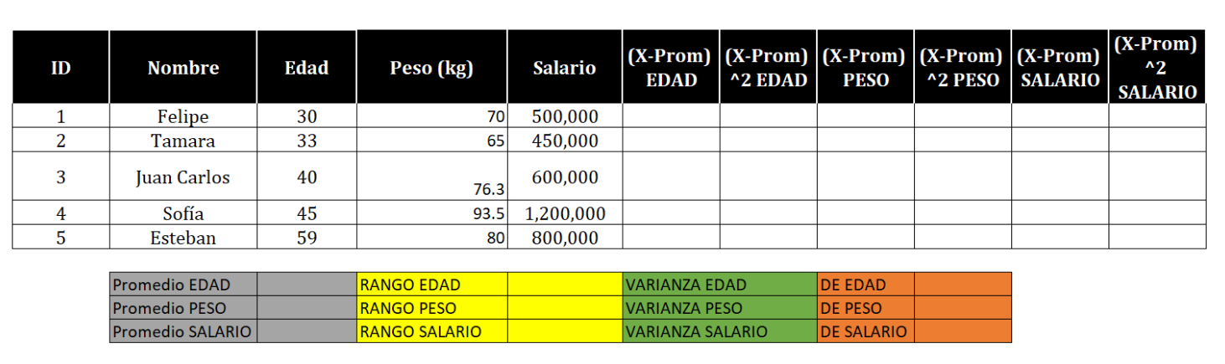
Ejercicios

Slide 53
Métodos Cuantitativos
Universidad Diego Portales
Facultad de Ciencias Sociales e Historia
Antropología
Clase 07: Unidad III. Estadística Descriptiva y Análisis descriptivo univariado
Profesora: Daniela Olivares Collío

